Slide 1
在外邦人の孤独・孤立対策支援（メンタルヘルス支援）
海外にいても日本語で相談できます
家族
友人
学校
匿名・無料で
相談できます
相談できない
相談しにくい
あなたのいばしょ
自殺対策支援センターライフリンク
チャイルドライン支援センター
東京メンタルヘルス・スクエア
BONDプロジェクト
SNSで相談
NPO
（組織名50音順）
深刻な事案
大使館
総領事館
虐待などの個別案件に対して、
現地当局との連絡・調整や帰国の支援
相談
1

Slide 2
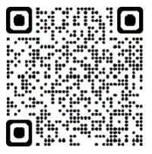
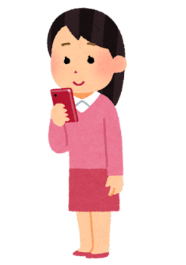
BONDプロジェクト “生きづらさを抱えた10代20代の女性”に世代が近いスタッフが一緒になって考えます。 対応日時：月、水、木、金、土 14:00～18:00 17:30まで受付 18:30～22:30 22:00まで受付 LINE 「10代、20代の女の子専用LINE」ともだち追加
チャイルドライン チャット
18歳以下のみなさんのお話をお聞きします。
対応日時：こちらで確認▶https://childline.or.jp/chat/calendar
チャット
あなたのいばしょチャット相談
24時間365日誰でもチャットで無料・匿名で利用できます。
対応日時：24時間365日
チャット
https://talkme.jp/
生きづらびっと
自殺対策支援センターライフリンク
SNSやチャットで自殺防止の相談を行っています。
対応日時：月、火、木、金、日 17:00～22:30
水 11:00～16:30
LINE
「生いきづらびっと」友ともだち追加
ID検索@yorisoi-chat（生きづらびっと）
チャット 生きづらびっと
こころのほっとチャット 東京メンタルヘルススクエア
SNSやウェブチャットから、年・性別を問わず相談に応じています。
対応日時：毎日 12:00～16:00 15:00まで受付
17:00～21:00 20:00まで受付
21:00～24:00 23:00まで受付
毎月１回、最終土曜日から日曜日の24:00～6:00まで受付
LINE
「こころのほっとチャット」ともだち追加
ID検索@kokorohotchat
Twitter
こころのほっとチャット公式アカウント
ID検索@kokorohotchat
Facebook
こころのほっとチャット公式アカウント
ID検索@kokorohotchat
チャット
こころのほっとチャット ウェブチャットのご案内
こころがモヤモヤしたり、ざわついたりするときは、
相談してみませんか？
2

